Slide 1


Vocational Insight
Descubre tu vocación, construye tu futuro

Slide 2



Integrantes
Nuestro equipo
Kristel Mercurino
Backend Developer
Scrum Master
Data Engineer
Luciano Elgueda
Full Stack Developer
Daniel Canales
Full Stack Developer

Slide 3
01
02
Contexto
Problemática
Índice
03
04
Solución
Conclusión
Índice

Slide 4

Contexto
Contexto
En Chile, muchos estudiantes enfrentan dificultades al elegir una carrera profesional debido a la falta de orientación personalizada y datos actualizados sobre el mercado laboral. Esto genera decisiones basadas en información limitada o desactualizada, afectando su futuro profesional.

Slide 5

Problemática
Problemática
Los estudiantes enfrentan dificultades para elegir una carrera debido a la falta de orientación vocacional personalizada.
Existe un acceso limitado a información confiable sobre empleabilidad y salarios, lo que complica la toma de decisiones.
Las herramientas actuales no ofrecen un enfoque integral que considere los intereses, habilidades y oportunidades laborales del estudiante.

Slide 6

Solución
La solución de Vocational Insight consiste en una plataforma interactiva que ofrece a los estudiantes un test vocacional personalizado para identificar sus intereses, habilidades y valores. Con base en los resultados, la plataforma proporciona recomendaciones de carreras alineadas con su perfil, integrando datos actualizados sobre empleabilidad y salarios. Además, permite comparar diferentes opciones de carrera, exportar informes, suscribirse a un boletín informativo sobre tendencias laborales, y dejar feedback para mejorar la experiencia del usuario.

Slide 7
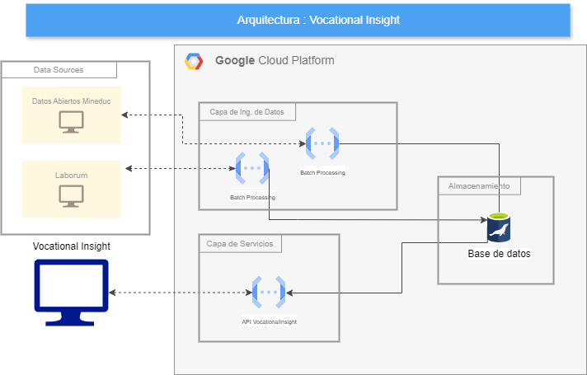
Arquitectura

Slide 8




Funcionalidades Principales
Funcionalidades Principales
Test Vocacional Personalizado
Recomendaciones de Carreras
Datos de Empleabilidad y Salarios
Comparador de Carreras

Slide 9

Conclusión
¡Haz que cada paso cuente y encuentra la carrera que te impulse a alcanzar tu máximo potencial y éxito!

